Slide 1

COLAB

Slide 2
Introdução
●
Google tem investido bastante em pesquisas na área de Inteligência Artificial (IA).

Slide 3
Introdução
Pesquisa em IA e Aprendizado de Máquina
O Google Research é um dos principais centros de pesquisa da empresa, focado em IA e aprendizado de máquina. A equipe publica regularmente pesquisas de ponta em conferências e revistas de alto prestígio. Áreas de foco incluem:
Redes Neurais e Deep Learning: Desenvolvendo novas arquiteturas e algoritmos para redes neurais profundas.

Slide 4
Introdução
●
Google tem investido bastante em pesquisas na área de Inteligência Artificial (IA).
Ferramentas:
●

Slide 5
Introdução
Google tem investido bastante em pesquisas na área de Inteligência Artificial (IA).
Ferramentas:
– TensorFlow: é uma biblioteca de código aberto desenvolvida pelo Google para computação numérica e aprendizado de máquina. Lançada em 2015, TensorFlow se tornou uma das ferramentas mais populares para construir e treinar modelos de aprendizado de máquina e redes neurais.

Slide 6
Introdução
Framework de Computação de Fluxo de Dados:
TensorFlow usa um gráfico de fluxo de dados para representar e executar operações matemáticas. Cada nó do gráfico representa uma operação matemática, e as arestas representam os tensores (dados).

Slide 7
Introdução
Google tem investido bastante em pesquisas na área de Inteligência Artificial (IA).
Ferramentas:
Colaboratory: Google Colaboratory, ou simplesmente Colab, é uma plataforma baseada em nuvem desenvolvida pelo Google que permite criar, compartilhar e executar notebooks Jupyter com facilidade. É amplamente utilizada por cientistas de dados, pesquisadores e desenvolvedores para prototipagem rápida, análise de dados e desenvolvimento de modelos de aprendizado de máquina.

Slide 8
Introdução
●
Google tem investido bastante em pesquisas na área de Inteligência Artificial (IA).
Ferramentas:
●
– TensorFlow.
Colaboratory.
Ambas são ferramentas código-aberto (open source).
–
8/302

Slide 9
Jupyter Notebook
●
É amplamente utilizado em contextos de Big Data para exploração de dados, análise e visualização. Sua flexibilidade e a capacidade de integrar código, visualizações e documentação em um único documento o tornam uma ferramenta útil para lidar com grandes volumes de dados.
9/302

Slide 10
Jupyter Notebook
Exploração e Análise de Dados
Visualização de Dados: Jupyter Notebook permite a criação de visualizações interativas com bibliotecas como Matplotlib, Seaborn e Plotly. Isso é útil para explorar grandes conjuntos de dados e identificar padrões ou anomalias.
Análise Estatística: Bibliotecas como Pandas e SciPy podem ser usadas para realizar análises estatísticas e manipulação de grandes volumes de dados.
10/302

Slide 11
O que é o COLAB?
É um ambiente aberto de desenvolvimento de notebook Jupyter que roda totalmente em nuvem.
Não demanda uma configuração.
Os notebooks criados podem ser simultaneamente editados por todos os membros da equipe.
Suporta as principais bibliotecas de aprendizagem de máquina (machine learning).
●
●
●
●
11/302

Slide 12
Principais Recursos
12/302

Slide 13
Principais Recursos
●
Escrever e executar código em Python.
13/302

Slide 14
Principais Recursos
Escrever e executar código em Python.
Documentar o seu código para suportar equações matemáticas.
●
●
14/302

Slide 15
Principais Recursos
Escrever e executar código em Python.
Documentar o seu código para suportar equações matemáticas.
Criar, enviar e compartilhar notebooks.
●
●
●
15/302

Slide 16
Principais Recursos
Escrever e executar código em Python.
Documentar o seu código para suportar equações matemáticas.
Criar, enviar e compartilhar notebooks.
Importar e salvar notebooks do/para o Google Drive.
●
●
●
●
16/302

Slide 17
Principais Recursos
Escrever e executar código em Python.
Documentar o seu código para suportar equações matemáticas.
Criar, enviar e compartilhar notebooks.
Importar e salvar notebooks do/para o Google Drive.
Importar e publicar notebooks do GitHub.
●
●
●
●
●
17/302

Slide 18
Principais Recursos
Escrever e executar código em Python.
Documentar o seu código para suportar equações matemáticas.
Criar, enviar e compartilhar notebooks.
Importar e salvar notebooks do/para o Google Drive.
Importar e publicar notebooks do GitHub. Importar external datasets (ex: Kaggle).
●
●
●
●
●
●
18/302

Slide 19
Principais Recursos
Escrever e executar código em Python.
Documentar o seu código para suportar equações matemáticas.
Criar, enviar e compartilhar notebooks.
Importar e salvar notebooks do/para o Google Drive. Importar e publicar notebooks do GitHub.
Importar external datasets (ex: Kaggle).
Integrar código do PyTorch, TensorFlow, Keras e OpenCV.
●
●
●
●
●
●
●

Slide 20
Principais Recursos
Escrever e executar código em Python.
Documentar o seu código para suportar equações matemáticas.
Criar, enviar e compartilhar notebooks.
Importar e salvar notebooks do/para o Google Drive. Importar e publicar notebooks do GitHub.
Importar external datasets (ex: Kaggle).
Integrar código do PyTorch, TensorFlow, Keras e OpenCV. Serviço de nuvem gratuito com GPU.
●
●
●
●
●
●
●
●
20/302

Slide 21
PRIMEIROS PASSOS
21/302

Slide 22
Primeiro Notebook
●
O usuário precisa estar conectado ao Google.
22/302

Slide 23
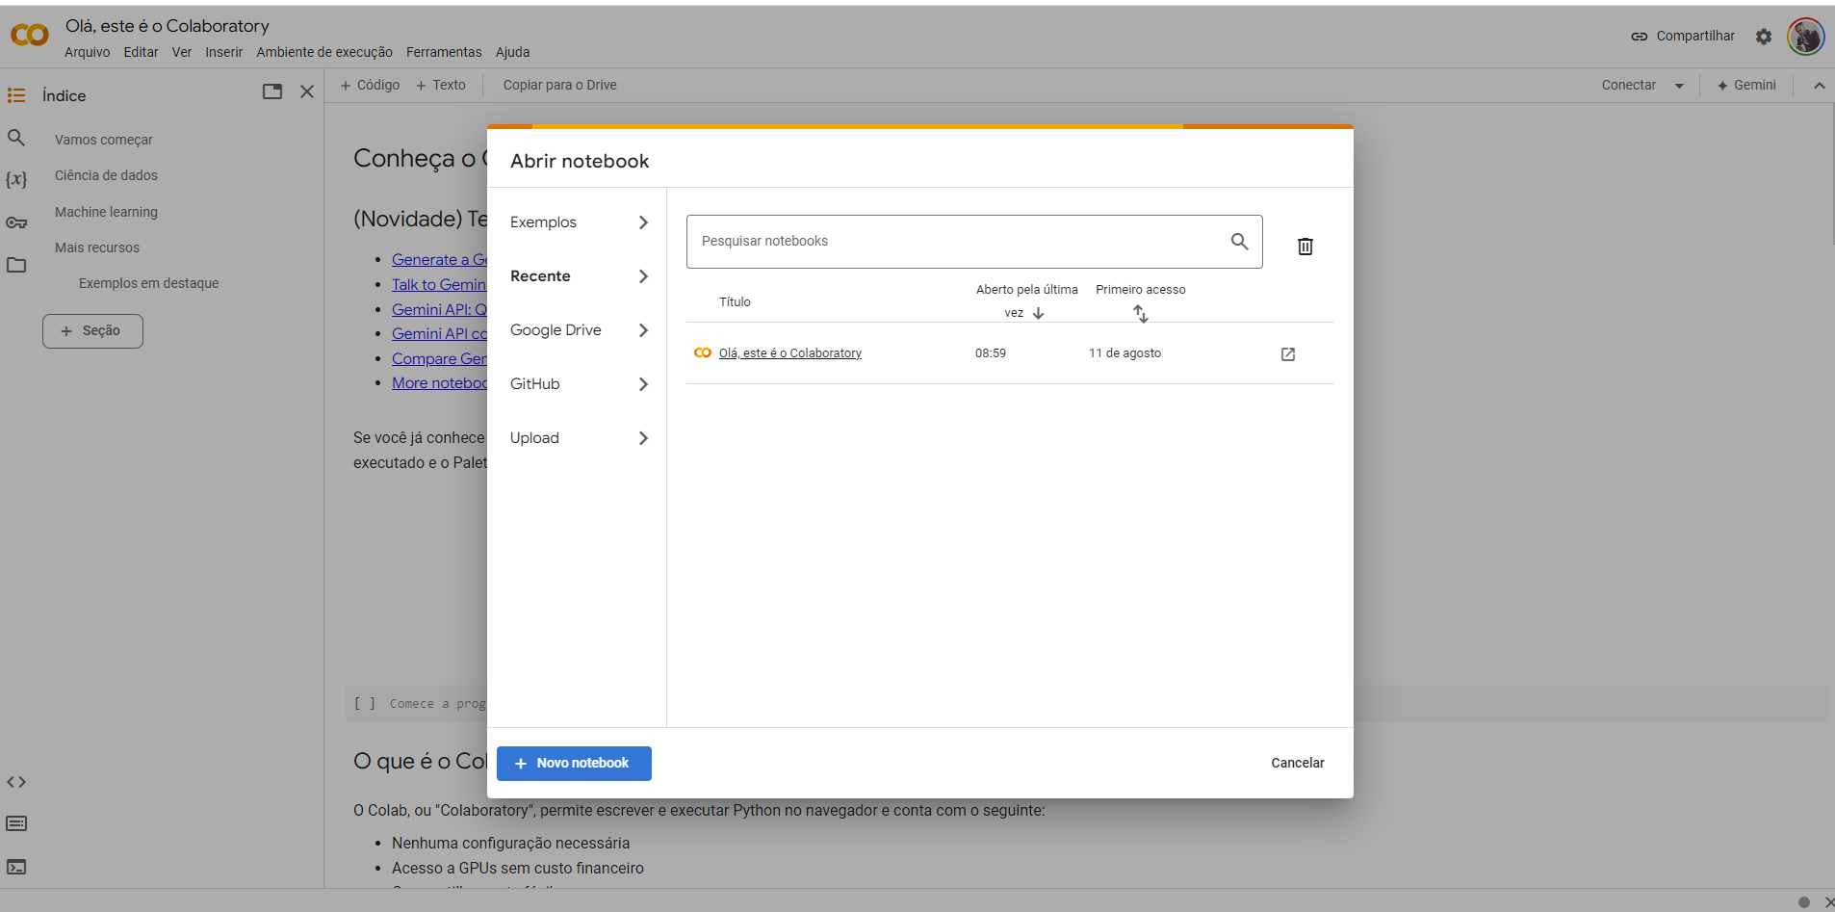
Primeiro Notebook
●
Passo 1: o usuário deve abrir a URL abaixo no navegador.
– https://colab.research.google.com
23/302

Slide 24
Primeiro Notebook
●
Passo 2: Clique em New Notebook.
24/302

Slide 25
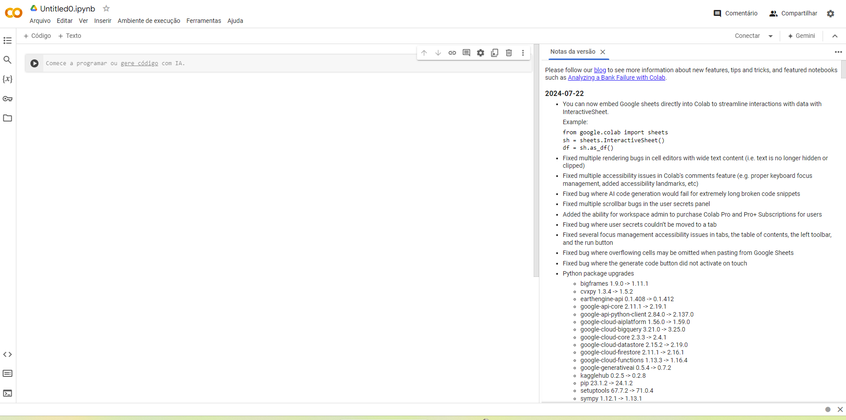
Primeiro Notebook
●
Passo 3: A interface estará pronta para codificação.
25/302

Slide 26
Primeiro Notebook
Passo 4:
– Por convenção, o notebook terá o nome de Untitled0.ipynb.
●
26/302

Slide 27
Primeiro Notebook
Passo 4:
– Por convenção, o notebook terá o nome de Untitled0.ipynb.
●
27/302

Slide 28
Primeiro Notebook
●
Passo 4:
– Por convenção, o notebook terá o nome de Untitled0.ipynb.
Para renomear, basta editar este nome padrão.
28/302

Slide 29
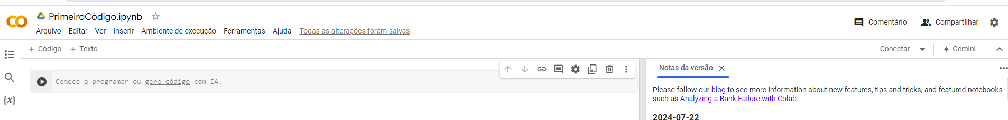
Primeiro Notebook
●
Passo 4:
– Por convenção, o notebook terá o nome de Untitled0.ipynb.
Para renomear, basta editar este nome padrão.
–
29/302

Slide 30
Codificação
30/302

Slide 31
Codificação
●
Segue abaixo um código trivial em Python.
31/302

Slide 32
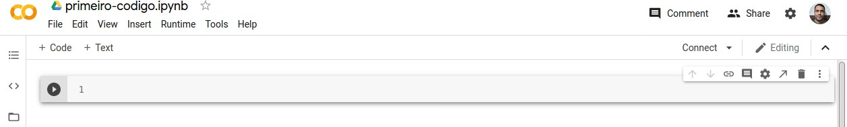
Codificação
●
Segue abaixo um código trivial em Python.
32/302

Slide 33
Codificação
●
Segue abaixo um código trivial em Python.
33/302

Slide 34
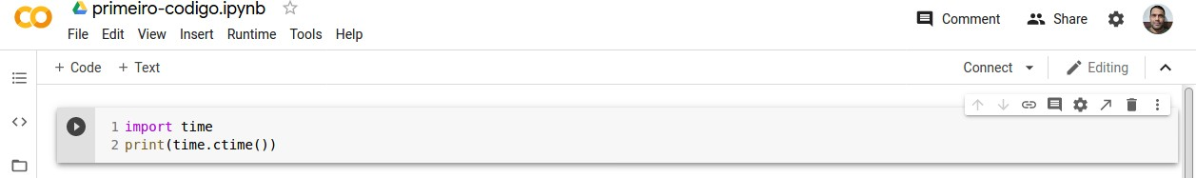
Codificação
●
Segue abaixo um código trivial em Python.
34/302

Slide 35
Execução
35/302

Slide 36
Execução
●
Para executar o código, clique na seta à esquerda da janela do código.
36/302

Slide 37
Execução
●
Para executar o código, clique na seta à esquerda da janela do código.
37/302

Slide 38
Execução
●
Para executar o código, clique na seta à esquerda da janela do código.
38/302

Slide 39
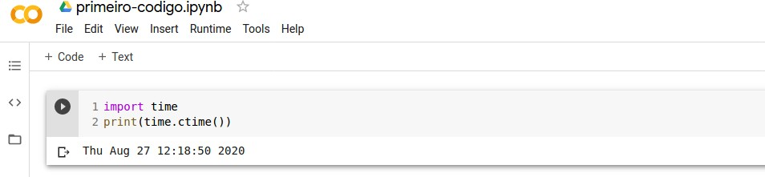
Execução
●
Para executar o código, clique na seta à esquerda da janela do código.
39/302

Slide 40
Execução
40/302

Slide 41
Execução
●
Para limpar a saída da execução do programa, basta clicar.
41/302

Slide 42
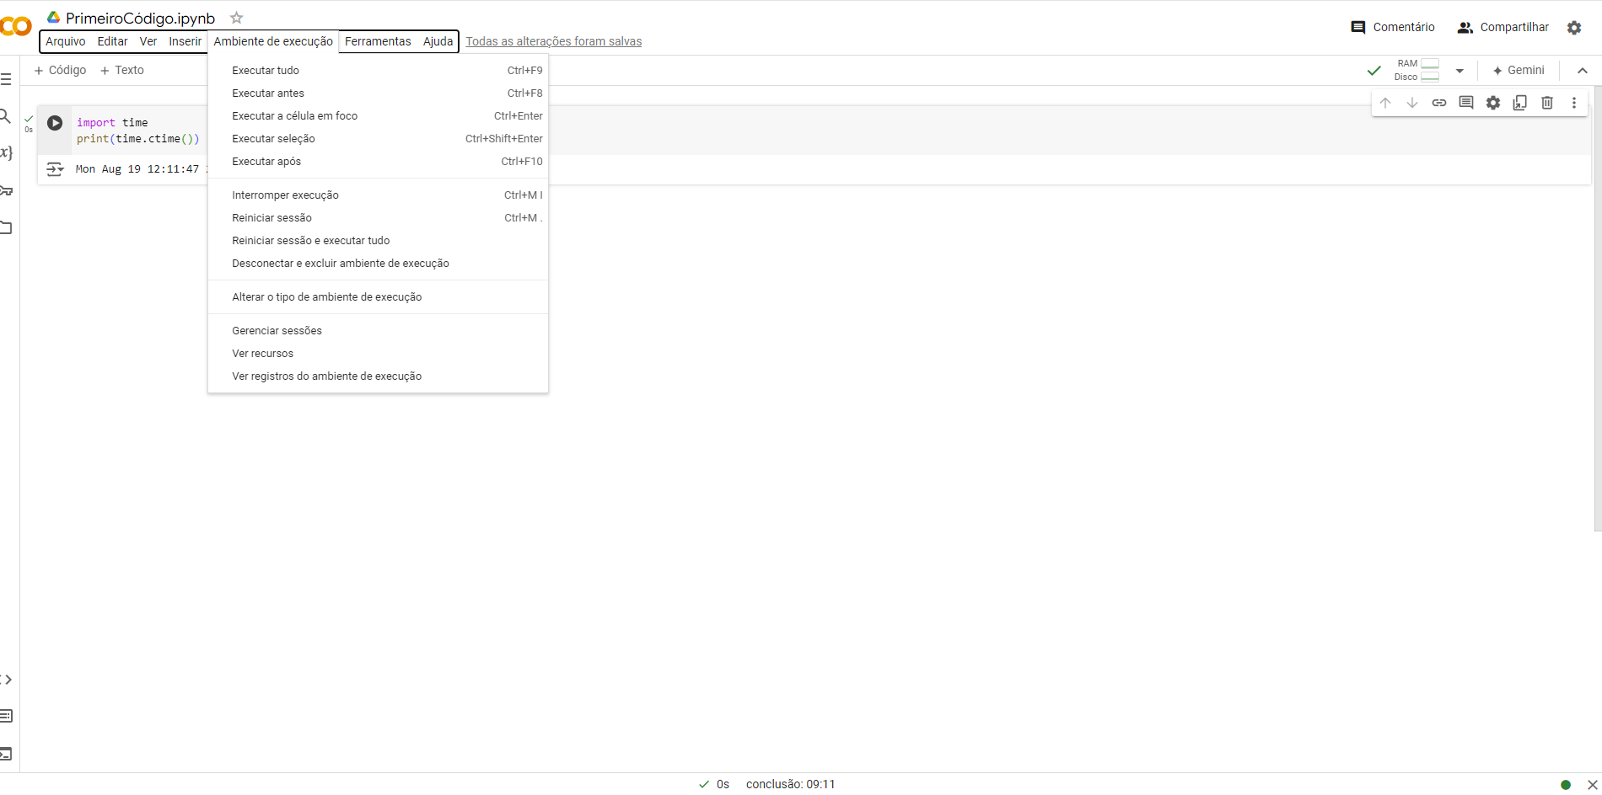
Execução
●
Para limpar a saída da execução do programa, basta clicar.
42/302

Slide 43
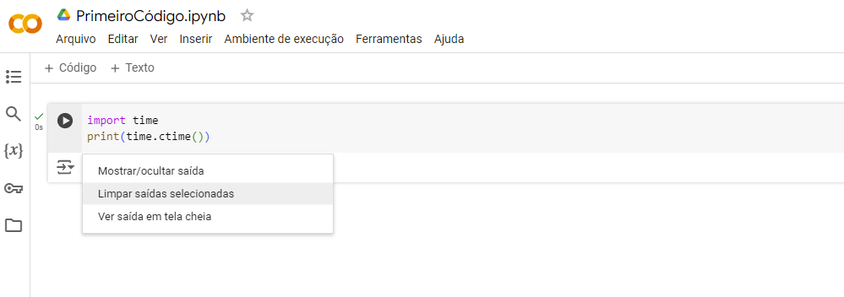
Execução
●
Para limpar a saída da execução do programa, basta clicar.
43/302

Slide 44
Execução
●
Para limpar a saída da execução do programa, basta clicar.
44/302

Slide 45
Principais Comandos
. Carregar Dados
# Carregar dados de um arquivo CSV
df = pd.read_csv('caminho/para/seu/arquivo.csv')
# Carregar dados de um arquivo Excel
df = pd.read_excel('caminho/para/seu/arquivo.xlsx', sheet_name='nome_da_aba’)
45/302

Slide 46
Principais Comandos
Visualizar Dados
# Exibir as primeiras linhas do DataFrame
print(df.head())
# Exibir as últimas linhas do DataFrame
print(df.tail())
# Exibir informações sobre o DataFrame, incluindo tipos de dados e valores ausentes
print(df.info())
# Exibir estatísticas descritivas para colunas numéricas
print(df.describe())
46/302

Slide 47

Análise Exploratória

Slide 48

Análise Exploratória de Dados (AED) apresenta desafios e necessidades específicas devido ao volume, variedade e velocidade dos dados.
Análise Exploratória

